Slide 1







Django
--完美主义者快速开发之选

Slide 2
历史
许多年前，劳伦斯出版集团需要开发一个以新闻内容为主的网站。
众所周知，对于新闻网站来说，需求变化很快，互动性也很高

Slide 3



历史
于是，world online的三位工程师使用python开发了Django。这套框架是以比利时的吉普赛爵士吉他手Django Reinhardt来命名的。
Jacob Kaplan-Moss
@jacobian
Adrian Holovaty
@adrianholovaty
Simon Willison
@simonw

Slide 4
设计哲学
Django的主要目的是简便、快速地开发数据库驱动的网站——动态网站。
Django强调代码复用，多个组件可以方便地以“插件”形式服务于整个框架，Django有许多功能强大的第三方插件。
Django强调快速开发，DRY
基于MVC（更确切的说是MTV）

Slide 5
为什么是python
1、oop
2、module机制，松耦合，模块插入方便
3、代码简洁
4、功能强大，模块多
总结起来：python技术就是django技术

Slide 6


为什么要快速开发
如果我们只考虑时间代价，时间短往往意味着客户更满意
Time

Slide 7

为什么要快速开发
并且你还可以有余力开发第二个版本
Time

Slide 8
Django应用
最著名的当然就是Google AppEngine
基于Django
Django应用可以很方便地在它上面部署

Slide 9

Django开发工具
非得用IDE的话，推荐PyCharm
txt文本直接编辑

Slide 10
预备知识
Python基础知识
Html和css一点点，其他前端技术知道更好
数据库一点点
正则表达式一点点

Slide 11
构建一个BLOG
1、安装python
下载地址： http://www.python.org/getit/releases/2.7/
windows下安装比较简单，只需一直下一步，最后导出环境变量就好了：
c:\Python27;c:\Python27\scripts;

Slide 12
构建一个BLOG
2、安装Django
下载地址：
https://www.djangoproject.com/download/
直接将下载的Django-1.3.1.tar.gz解压python的安装目录下，在cmd中进入该目录，输入：
python setup.py install
最后，把C:\Python27\Scripts加入环境变量PATH中

Slide 13
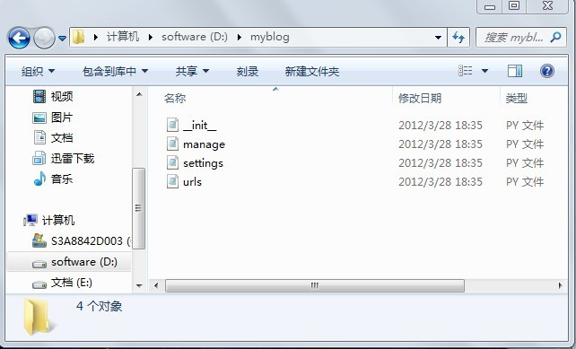
构建一个BLOG
3、创建项目
输入：
python D:\Python27\Scripts\django-admin.py startproject myblog
然后我们就可以看到：

Slide 14
构建一个BLOG
说明：
__init__.py用于打包python工程
manage.py文件是Django中的一个工具
setting.py文件包含了项目的默认设置。包括了数据库信息、调试标志以及其他一些重要的变量。
urls.py文件在django里叫URLconf，将URL映射到你应用程序的配置文件。

Slide 15
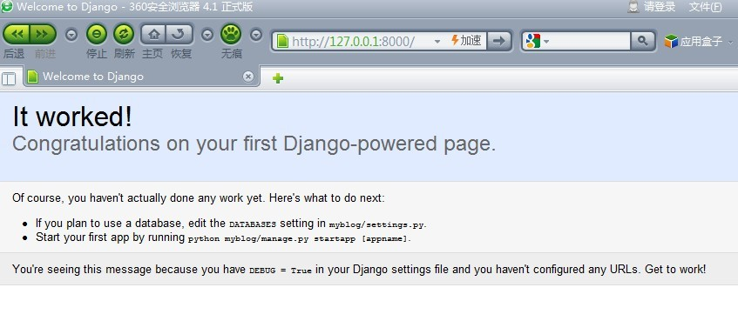
构建一个BLOG
4、运行开发服务器：
在myblog目录下，输入：
python manage.py runserver
然后在浏览器中输入：
127.0.0.1:8000

Slide 16
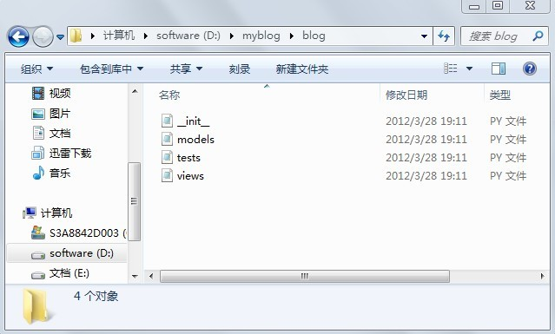
构建一个BLOG
5、创建blog应用
在myblog目录下，输入：
Python manage.py startapp blog

Slide 17
构建一个BLOG
6、在setting.py文件中，找到INSTALLED_APPS元组，加入以下行：
‘myblog.blog’,

Slide 18
构建一个BLOG
7、设计model，
在models.py文件中输入：
from django.db import models
class BlogPost(models.Model):
title = models.CharField(max_length = 150)
body = models.TextField()
timestamp = models.DateTimeField()

Slide 19
构建一个BLOG
8、设置数据库
使用的是mysql，并且建立了djangodb数据库。所以在setting.py中，加入：
'ENGINE': 'mysql',
'NAME': 'djangodb',
'USER': 'root',
'PASSWORD': '123456',
'HOST': 'localhost',
'PORT': '',

Slide 20
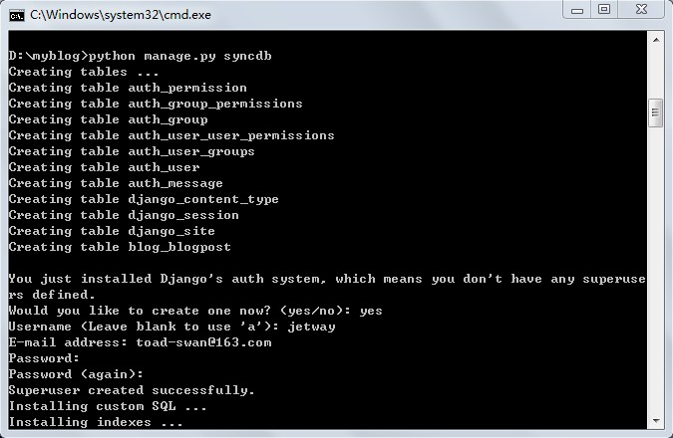
构建一个BLOG
9、创建表：
输入：python manage.py syncdb

Slide 21
构建一个BLOG
10、设置自动admin应用
打开setting.py，INSTALLED_APPS里加入：
'django.contrib.admin',
然后，命令行中输入：
Python manage.py syncdb

Slide 22
构建一个BLOG
11、设置urls.py
只要去除以下行的#就可以了：
#from django.contrib import admin
#url(r'^admin/', include(admin.site.urls)),
12、最后就是告诉django，在admin窗口里显示哪一个model，只需在model.py中加入以下行：
from django.contrib import admin
admin.site.register(BlogPost)

Slide 23
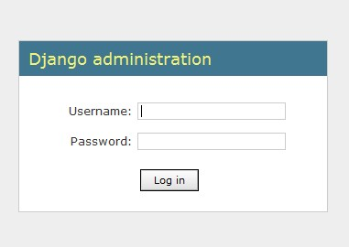
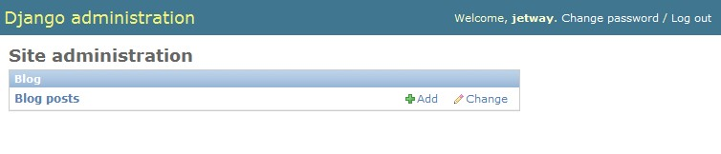
构建一个BLOG
13、运行
python manage.py runserver
在浏览器里输入：
127.0.0.1:8000/admin/

Slide 24
动态网站
用户向web服务器请求一个文档
Web服务器随即获取或生成这个文档
服务器再把结果返回给浏览器
浏览器将这个文档渲染出来

Slide 25
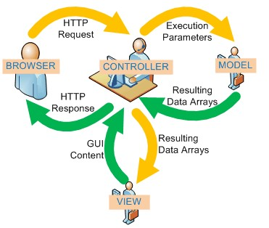
MVC

Slide 26
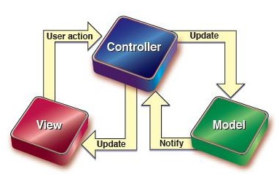
MVC
MVC把web分为数据模型，控制器和视图三层，可以使业务逻辑与数据表现分开；说白了，美工搞美工的，后台搞后台的，互不干扰，发挥各自优势

Slide 27
Django是MTV分层
Django遵循了MVC（model-view-controller）这个分层方式，但是确切的说是MTV分层。
M→model，数据模型
T→template，模板
V→view，视图

Slide 28
Django是MTV分层
Model层
1、使用的是ORM
2、我们所能控制的就是models.py文件
3、负责数据库管理

Slide 29
Django是MTV分层
models.py文件
1、一个类对应数据库的一张表
2、前面构件blog时：
from django.db import models #导入内置数据库处理模块
class BlogPost(models.Model):
title = models.CharField(max_length = 150) #标题
body = models.TextField() #正文
timestamp = models.DateTimeField() #时间戳
admin.site.register(BlogPost) #注册要管理的数据对象

Slide 30
Django是MTV分层
Template层
1、负责怎么样显示数据
2、说白了，就是利用一些格式化的html文件，使数据按照要求显示（显示在哪里，怎么显示等等）
3、需要在工程目录下，建立templates文件夹，然后在setting.py中设置好templates目录的路径。然后在此目录中建立所需html文件。

Slide 31
Django是MTV分层
在之前的blog应用中，我们要制作一个显示所有blog条目（title）的页面。
list.html
<html><body>
<h1>博客条目列表：</h1>
{% for list in title_array %}
<p> list.item_title </p>
</body></html>

Slide 32
Django是MTV分层
View层
1、django中的view层是用于控制要显示什么数据
2、我们能看到的就是views.py文件

Slide 33
Django是MTV分层
views.py（可以是任意名字）
既然是要控制显示的数据，那么要显示之前的blog数据呢？比如列出所有的title
from django.shortcuts import render_to_response
from myblog.blog.models import BlogPost
def list_title(request):
title_array = []
for title_data in BlogPost.objects.all():
title_da = {}
title_da[“item_title”] = title_data.title
title_array.append( title_da )
return render_to_response(‘list.html’, {‘title_array’ : title_array})

Slide 34
Django是MTV分层
最后就差URLconf把模型，模板和视图串联起来了。
在urls.py文件中：
from django.conf.urls.defaults import patterns, include, url
from django.contrib import admin
urlpatterns = patterns('',
url(r'^admin/', include(admin.site.urls)),
url(r‘list/$’, ‘myblog.blog.views’),
)

Slide 35
Django是MTV分层
好吧，列出title的网页算是完成了
在浏览器中输入127.0.0.1:8000/list
Django会根据urls.py文件找到myblog文件夹下blog目录中的views.py文件中list_title函数，然后根据model.py文件找到数据库中BlogPost表中title列，并输出到list.html文件中，最后浏览器渲染出我们所需的网页。

Slide 36
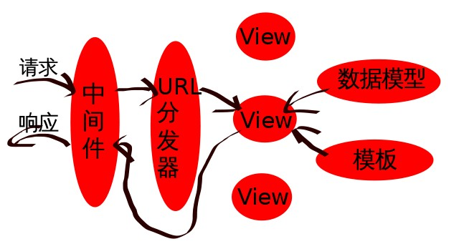
Django的过程

Slide 37
Django的过程
Web服务器收到一个http请求
Django把web服务器传过来的请求转换成一个请求对象
Django在URLconf里查找正确的视图函数
调用这个视图函数，参数为请求对象以及任何捕捉到的URL参数
然后视图会创建并返回一个响应对象
Django将这个响应对象转换成web服务器可以理解的格式
Web服务器将响应发送给客户端

Slide 38
Django一些可重用的模块
Django提供了很多可重用的模块
Django的modules机制是松耦合的，也就是说你可以很方便的插入这些模块
减少了多余的编写代码工作

Slide 39
Django一些可重用的模块
django-ratings | django-ajax-validation | django-google-analytics | django-mailer
django-queue-service | django-announcements | django-email-confirmation | django-jits
django-liveblogging | django-atompub | django-discussion | django-galaxy
django-messages | django-audioplayer | django-db-log | django-evolution
django-authopenid | django-googlemap | django-compress | django-dynamic-media-serve
django-avatar | django-graphs | django-oembed | django-clevercss
django-basic-blog | django-microformats | django-object-view-tracking | django-chunks
django-basic-library | django-tagging | django-navbar | django-ads
django-basic-people | django-survey | django-orm-cache | django-rest-interface
django-basic-places | django-voting | django-page-cms | django-registration
django-cron | django-wiki | django-photologue | django-mobileadmin
django-favorites | satchmo | django-pingback | django-openid
django-forum | sorl-thumbnail | django-pressroom | django-oauth
django-gcal | django-mailfriend | django-mmo | django-recommender

Slide 40
资料
Django book
《django web 开发指南》
https://www.djangoproject.com/

